Slide 1
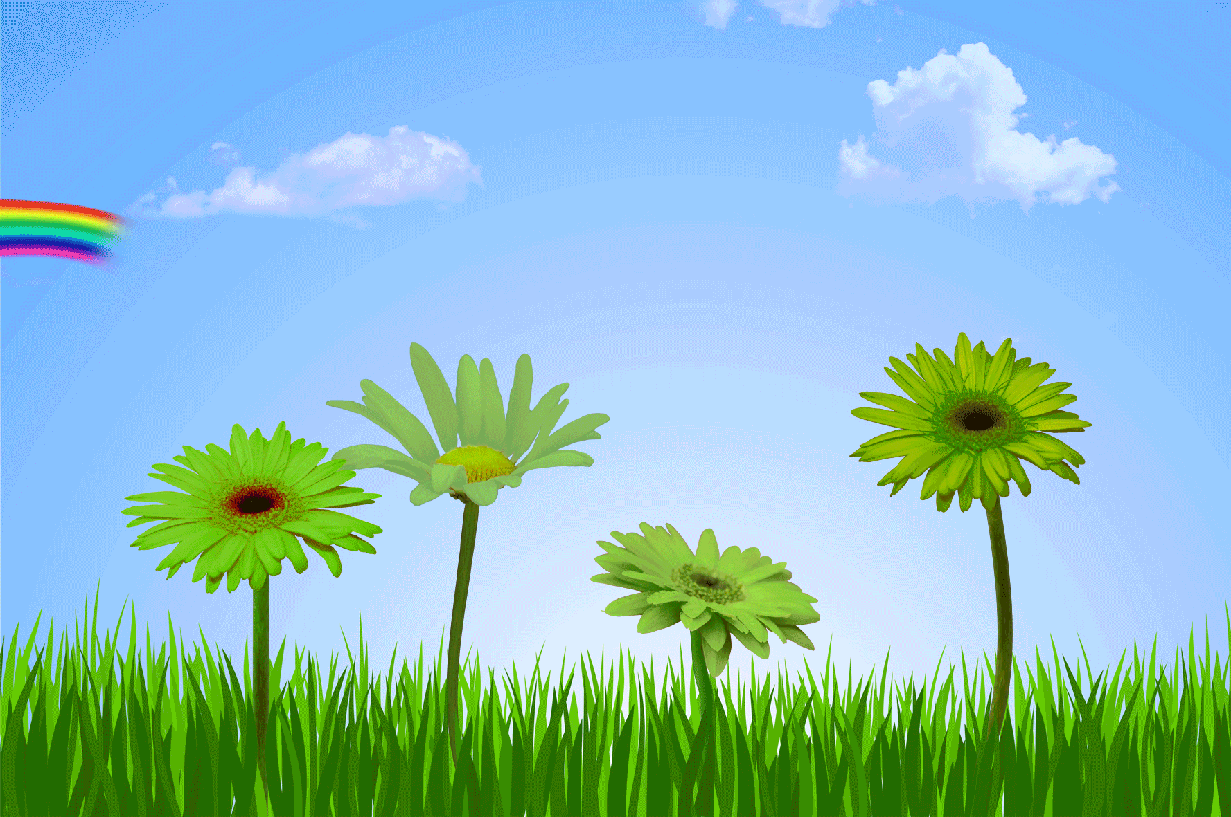
Интегрированное занятия «Здравствуй, лето!»
Воспитатель: Коростелева С.Ю.

Slide 2
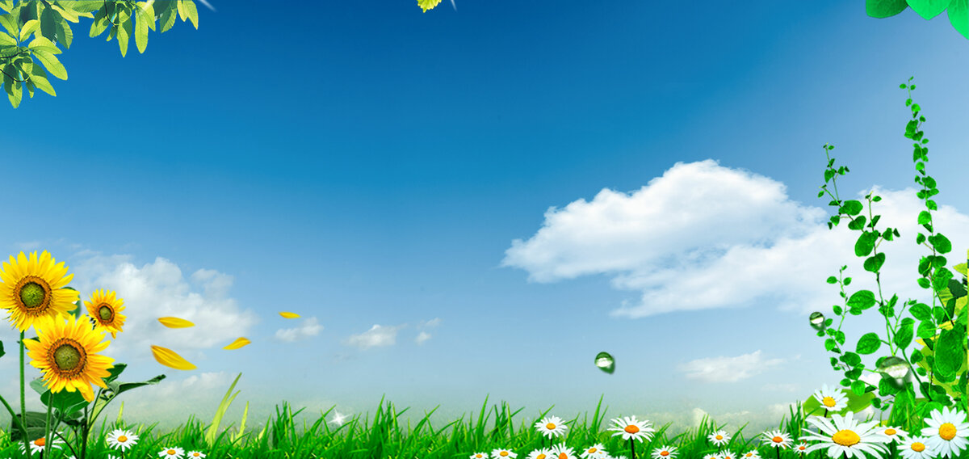
Цель: Формирование у детей знаний о сезонных явлениях живой и неживой природы.
Задачи:
Учить детей отмечать летние изменения в природе;
Формировать у детей умение слушать и понимать художественное слово;
Учить детей видеть необыкновенную красоту природы и радоваться окружающему миру;

Slide 3
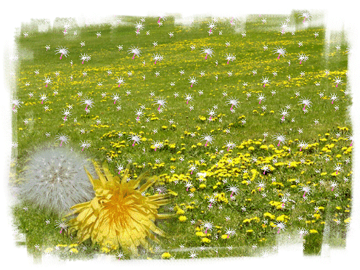
Уважаемые родители! Объясните, пожалуйста, ребёнку задания, сфотографируйте его в процессе их выполнения и поделитесь этой информацией с воспитателями. Спасибо за помощь!
Для занятия нам потребуется лист бумаги, цветные карандаши

Slide 4
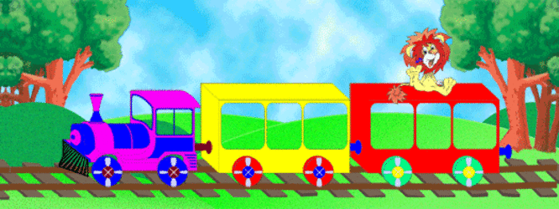
Здравствуйте, ребята!
Ребята, мы с вами сегодня отправимся в путешествие. Хотите?
Тогда отправляемся.

Slide 5
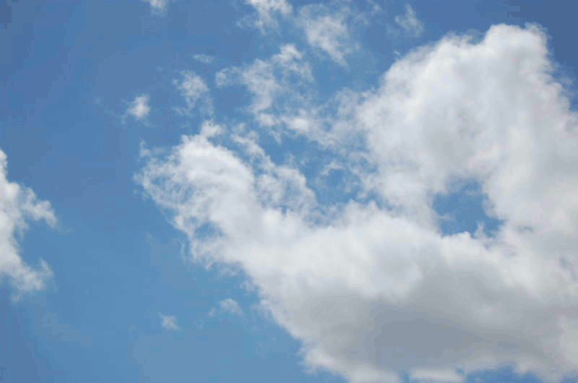
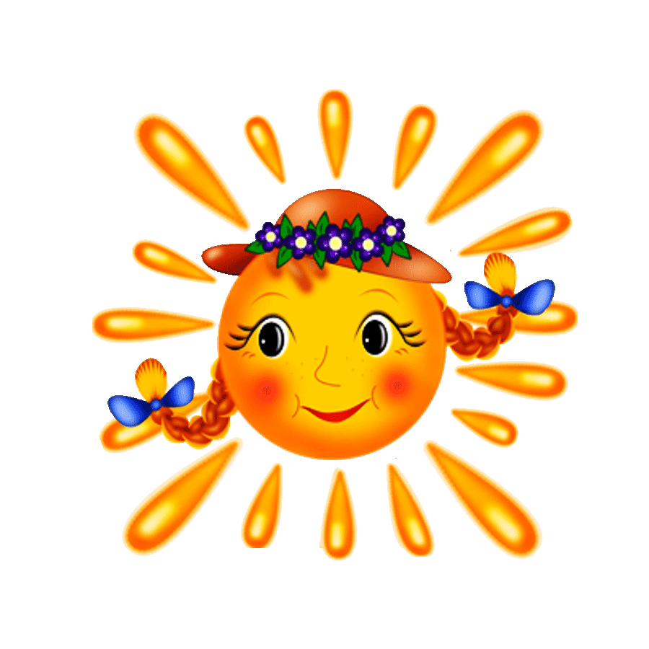
Остановка «Солнечная».
Отгадайте загадку
Что за шарик золотой
По небу катается,
По небу катается,
Людям улыбается?
Солнце
В небе желтый цветок
Круглый год не вянет,
И любой лепесток
До земли достанет.
Солнце

Slide 6
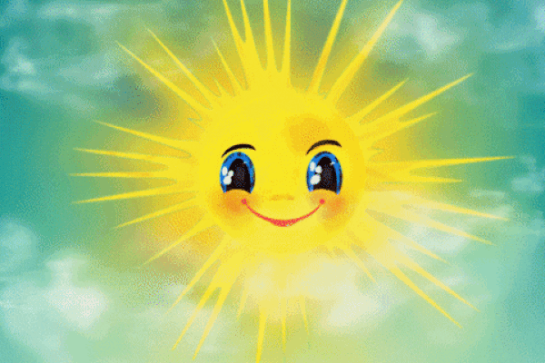
Ответьте на вопросы
- Какая сегодня погода?
Теплая
- Почему на улице тепло?
Светит и греет солнышко
- Где солнышко?
На небе
- Какое оно?
Круглое, яркое, желтое, теплое, ласковое, лучистое
- Что посылает солнышко к нашим ладошкам?
Тепло
- Подставьте ладошки солнечным лучам. Чувствуете, как пригревает солнышко?
Солнце обогревает всю землю, посылая ей лучи.

Slide 7
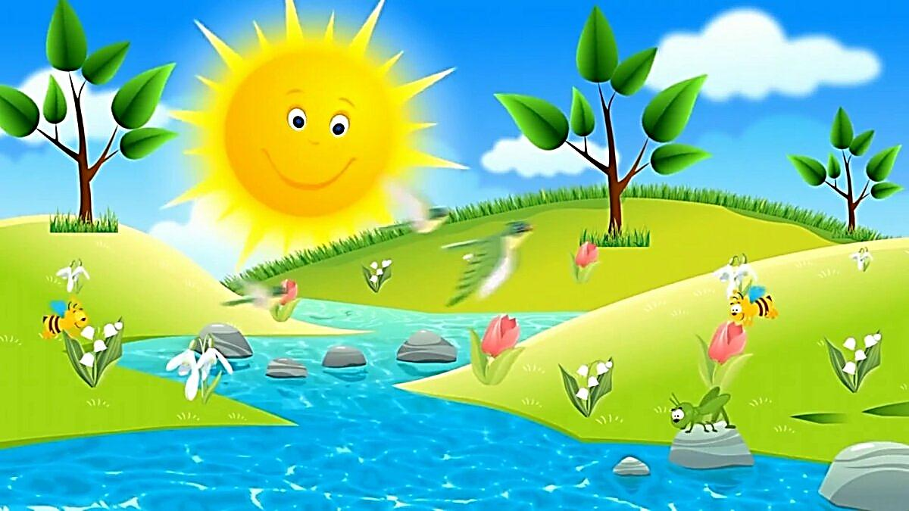
Ребята, послушайте стихотворение.
Доброе лето! Доброе лето!
Сколько тепла в нем, и сколько в нем света!
Лето стучится к нам в окна с утра: вставай детвора!
Вставайте утята, гусята, телята!
Я всех вас умою водой ключевою.
И солнце согрею! Растите скорее!

Slide 8
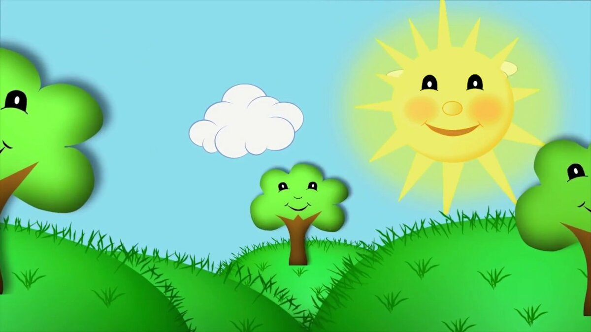
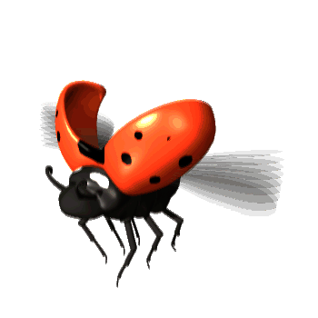
Про какое время года говорится в стихотворении?
Про лето
За что мы любим лето?
Жарко (теперь можно ходить в сарафанчиках и шортиках), светит ярко солнце, его лучи горячие.
Листья на деревьях, кругом трава зеленеет, много цветов
Много насекомых :божьих коровок, бабочек, улиток, жуков, муравьев.
Можно загорать, купаться.
А легко ли посмотреть на солнце? Почему?
Оно яркое, желтое, слепит глаза.

Slide 9
Давайте, ребята, поиграем с солнышком.
Пальчиковая игра «Солнышко»
- Утро красное пришло,
- Солнце ясное взошло.
- Стали лучики светить
- Малых деток веселить.
Пальчики разгибаются по одному
- Прилетели тучки
- Спрятались лучики.
Пальчики прячутся в кулачок

Slide 10
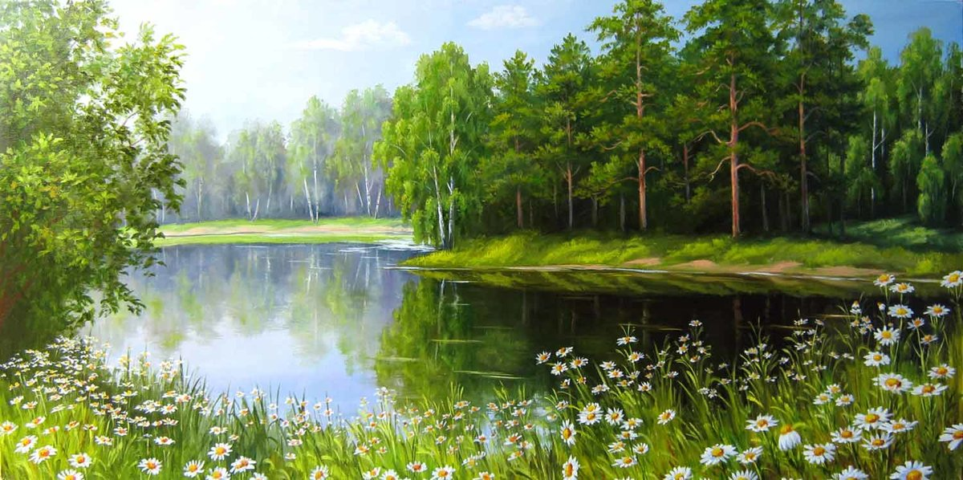
Молодцы! Справились с моими вопросами.
Вот оказывается, какое у нас с вами необыкновенное солнышко и чудесное время года – лето.
Пора отправляться дальше.

Slide 11
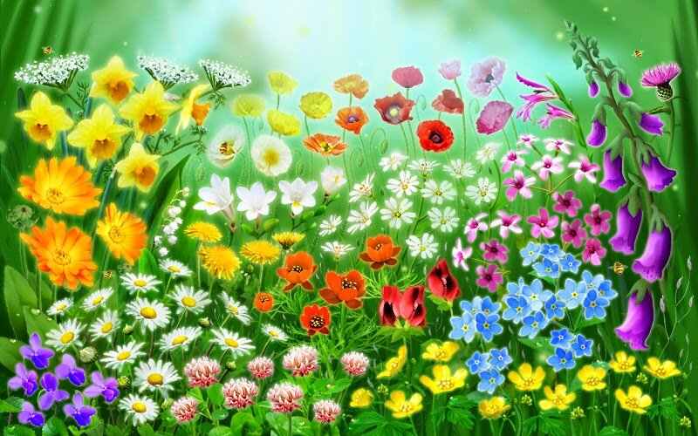
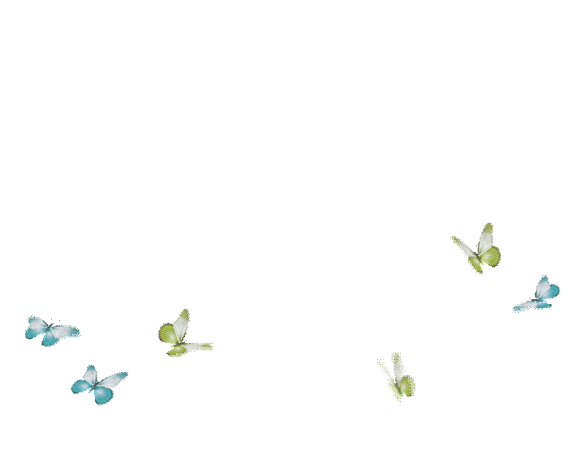
Остановка «Цветочная».
Посмотрите, какие прекрасные цветы расцветают к лету.

Slide 12
Дети, рвать цветы нельзя. Их можно только понюхать. Как приятно пахнут цветы!
Как много цветов. Какие они красивые.
А это одуванчик.
Послушайте стихотворение про одуванчик.
Носит одуванчик желтый сарафанчик.
Подрастет, нарядится в беленькое платьице,
Легкое, воздушное, ветерку послушное.

Slide 13
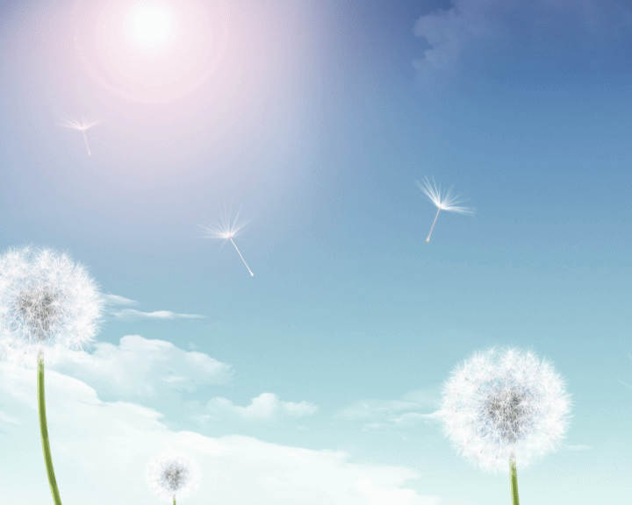
Одуванчик - лекарственное растение, в медицине используют его листья и корни для лечения кашля, улучшения аппетита
Пора отправляться дальше.

Slide 14
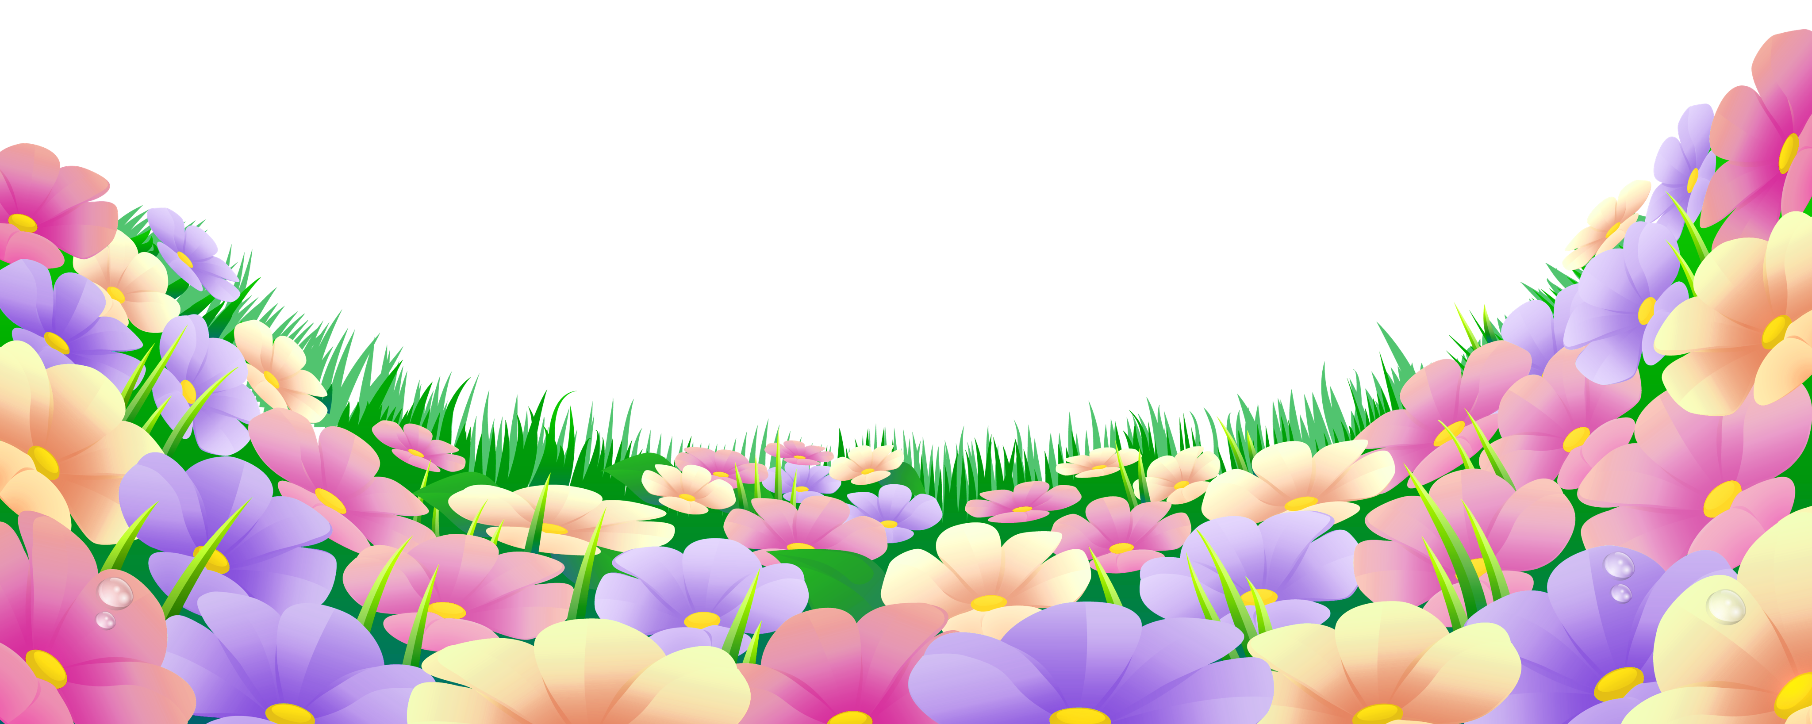
Остановка «Игровая»
Ребята, отгадайте загадку.
Я похожа на цветок.
И на бантик тоже.
Очень я люблю лужок
В летний день погожий
Я порхаю по цветам,
Пью нектар их сладкий
Кто я, догадайся сам.
Отгадай загадку.
Ребята, посмотрите, на ромашке сидит бабочка. Посмотрите, какая она красивая.

Slide 15
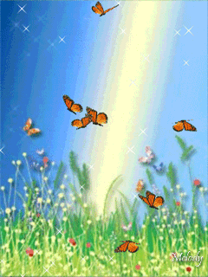
Давайте мы с вами превратимся в бабочек, поиграем в игру. «Покружись, покружись и в бабочку превратись»
Пора в путь.

Slide 16
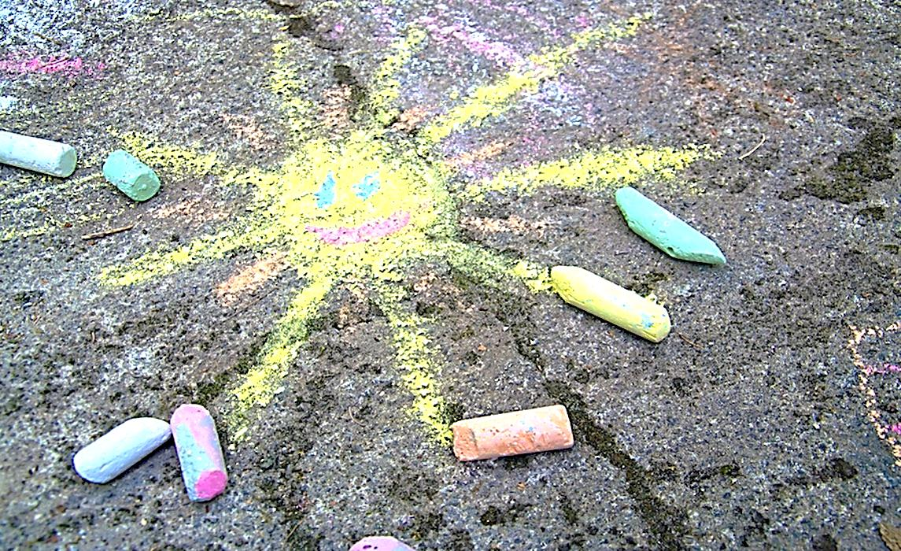
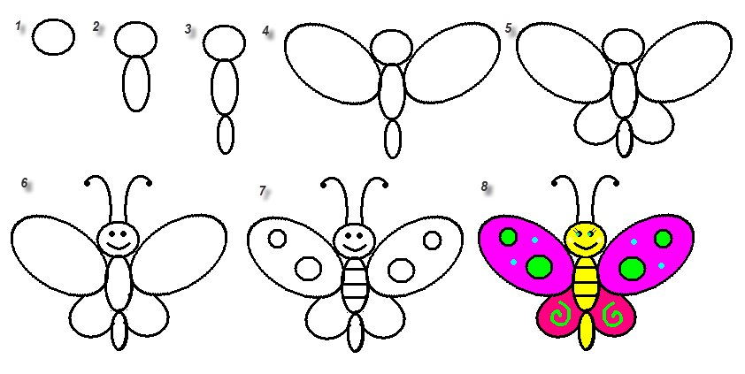
Остановка «Детская площадка».
А сейчас , ребята, приготовьте лист бумаги и карандаш. Мы с вами будем учиться рисовать красивую бабочку.

Slide 17
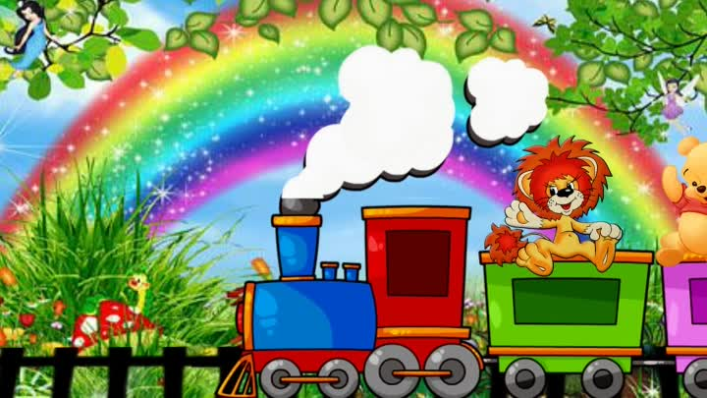
Слышите ребята, паровозик нас с вами уже заждался, отправляемся дальше.

Slide 18
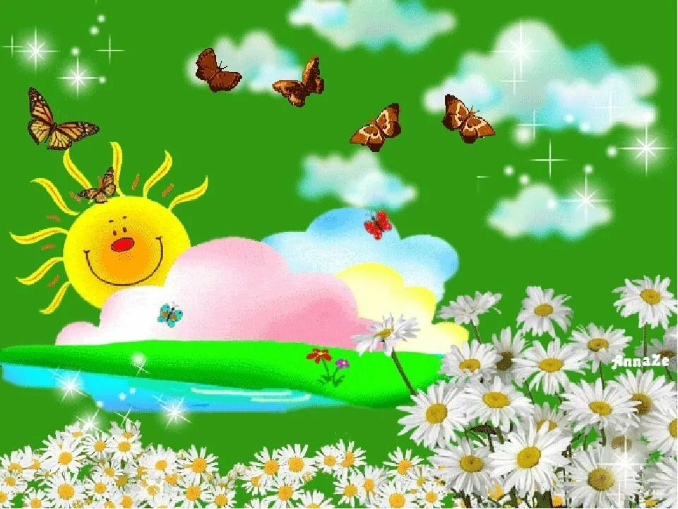
Остановка ДОМ
Вам понравилось наше путешествие?
Что больше всего запомнилось?

